Slide 1
Forschungsdesigns im Überblick
Forschungsdesign

Slide 2
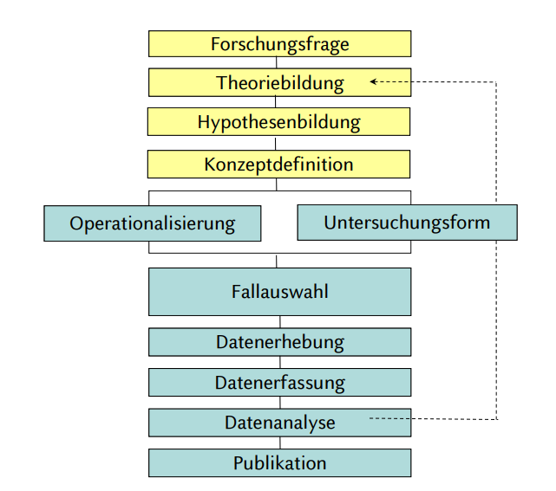
Der Idealisierte Forschungsprozess

Slide 3
Eine Einfache Forschungssituation
X
Theorie und Hypothesen
Y
a
Empirie und Forschungsdesign
b
Notes:
Nach Jahn 2006 Kapitel 6
Beispiel – Armut macht Populistisch

Slide 4
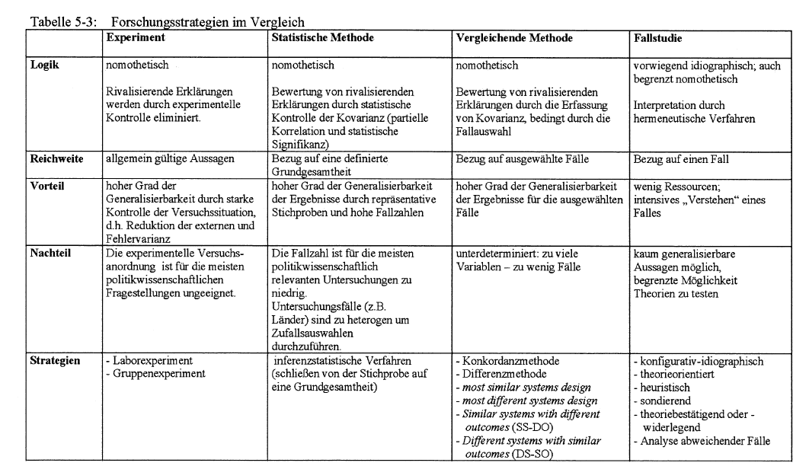
(Sehr) Vielfältig
Notes:
Jahn 2006 – Kapitel 5

Slide 5
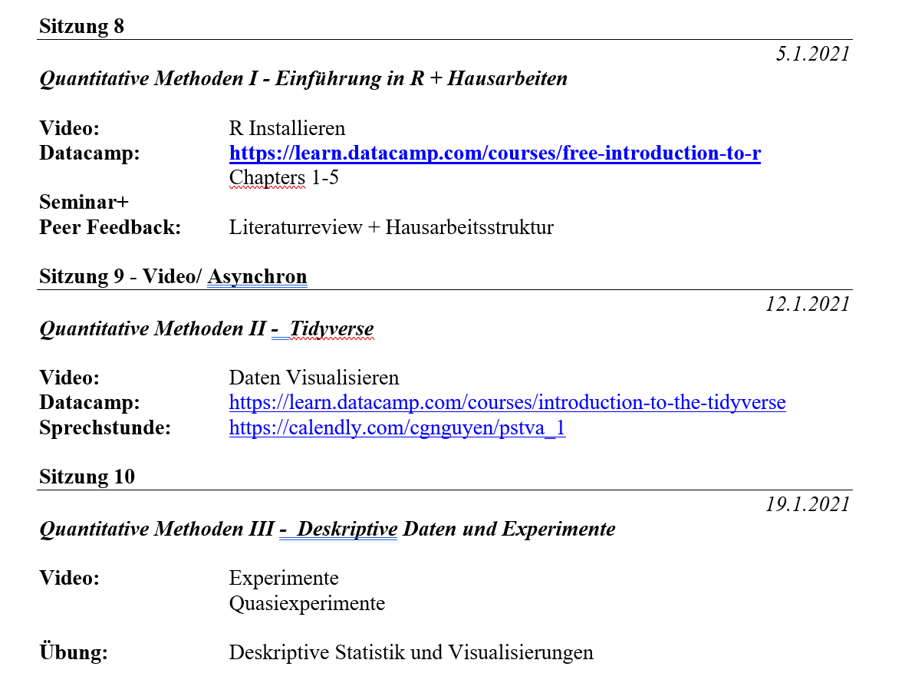
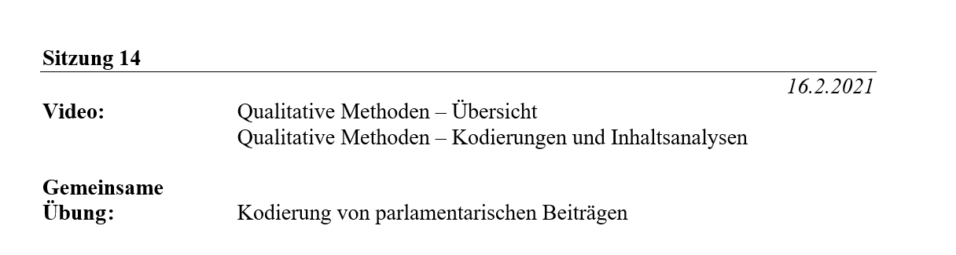
(Viel)mehr später

Slide 6
Datenquellen und Datenerhebung
Expertenbefragungen
Qualitative Beobachtungen
Inhalts – und Dokumentenanalysen
Quantitative Datenerhebung
Umfrageforschung
Sekundäranalysen
Meta-Analysen
…

Slide 7
Reflektionen und Zusammenfassung
Viele Fragen der Politikwissenschaft implizit oder explizit kausal
Kausalität zeigen ist schwer
Theorien sind wichtig
Forschungsdesign(s) beziehen sich auf die zu testende Theorie
Reflektion
Was ist mein kausales Model?
Auf welcher Ebene bewegt es sich?
Welche „Gefahren“ gibt es für das Model?

